Slide 1
Ανακυκλώσιμοι Εργασία Project Σχολικό έτος 2015-2016

Slide 2
ΠΑΡΑΓΩΓΗ ΑΛΟΥΜΙΝΙΟΥ
Ο βωξίτης αποτελεί το μοναδικό μετάλλευμα /πρώτη ύλη παραγωγής αλουμινίου.
Το αλουμίνιο που παράγεται από το βωξίτη χρησιμοποιείται:
στη βιομηχανία
στις μεταφορές
στις κατασκευές
στην καθημερινή ζωή

Slide 3
ΒΩΞΙΤΗΣ ΣΤΗΝ ΕΛΛΑΔΑ
Η Ελλάδα κατέχει σημαντική θέση όχι μόνο στην Ευρωπαϊκή Ένωση αλλά και παγκοσμίως καθώς είναι μια από τις σημαντικότερες βωξιτοπαραγωγές χώρες.
Η εξόρυξη του βωξίτη στη χώρα μας γίνεται κατά 65% με υπόγειες και 35% με υπαίθριες εκμεταλλεύσεις.

Slide 4
Η ΑΝΑΚΥΚΛΩΣΗ ΑΛΟΥΜΙΝΙΟΥ ΠΡΟΣΦΕΡΕΙ
προστασία του περιβάλλοντος
εξοικονόμηση ενέργειας
περιορισμός σπατάλης βωξίτη
νέες θέσεις εργασίας

Slide 5
ΟΙΚΟΝΟΜΙΚΟ ΟΦΕΛΟΣ
Η ανακύκλωση ενός τόνου αλουμινίου έχει εξοικονόμηση:
4 τόνων βωξίτη
500 κιλών σόδας
100 κιλών ασβεστόλιθου
700 κιλών πετρελαίου
25 κιλών κρυολίτη
35 κιλών φθοριούχου αλουμινίου

Slide 6
Διαδικασία Ανακύκλωσης Αλουμινίου
Στην επεξεργασία τα κομμάτια αλουμινίου ρίχνονται σε λιωμένο αλουμίνιο και λιώνουν στους 700 βαθμούς Κελσίου.
Μετά τοποθετείται σε καλούπια και παίρνει την τελική του μορφή.
Τα επεξεργασμένα αλουμινένια κουτιά μεταφέρονται για πώληση.

Slide 7
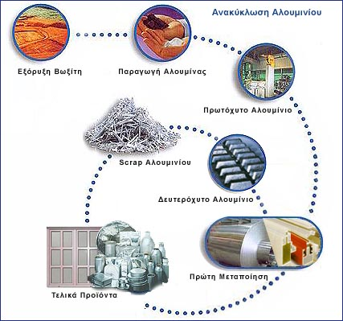
Μαρία Γρηγοροπούλου Ειρήνη Γάσπαρη Στέφανος Γκίκας Θανάσης Βιτάκης

